Slide 1

ДЕЦАТА НА БЪДЕЩЕТО С
МОНТЕСОРИ МЕТОДА ОТ МИНАЛОТО

Slide 2
Индекс:
Монтесори – наука или развлечение за деца ?
Разликите между традиционното образование и обучението на децата в монтесори училища
ДОТУК ДОБРЕ, А КАКВО СЕ СЛУЧВА СЛЕД „МОНТЕСОРИ“?

Slide 3
НАУКАТА „мОНТЕСОРИ“

Slide 4
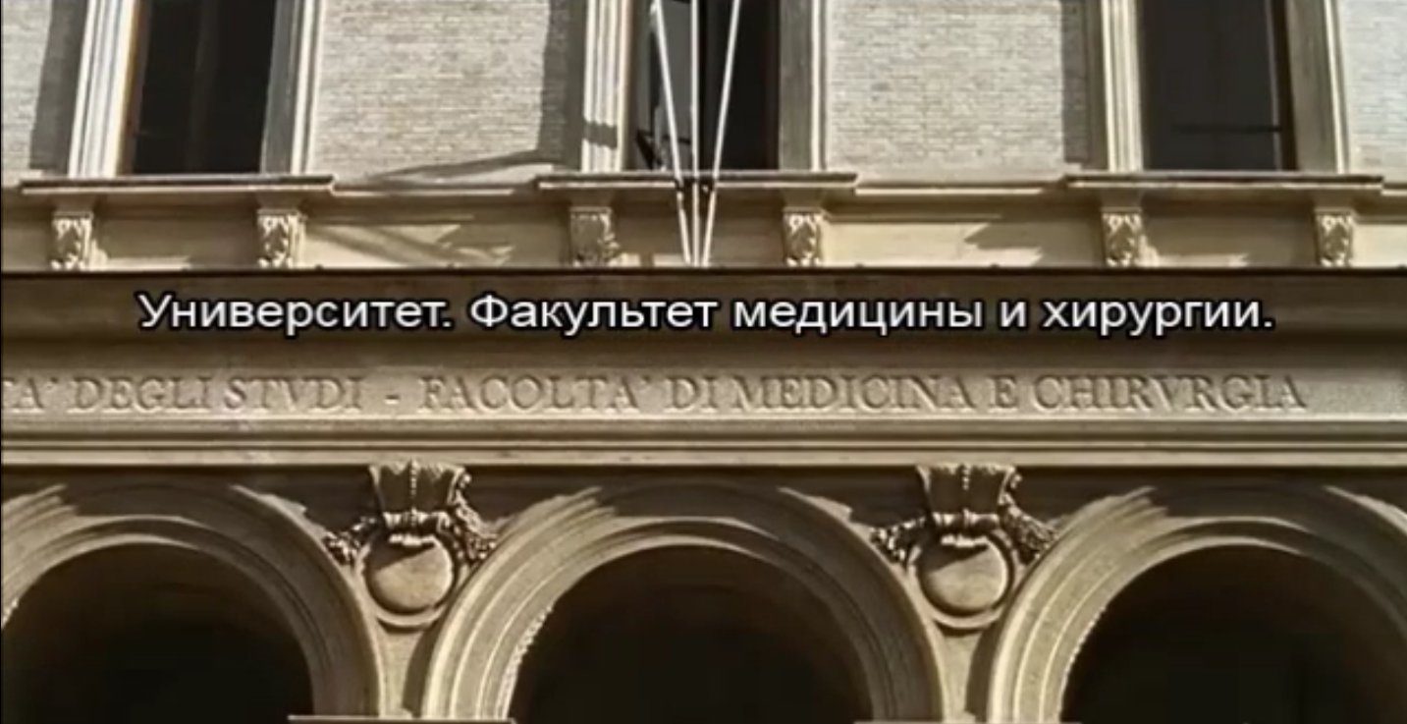
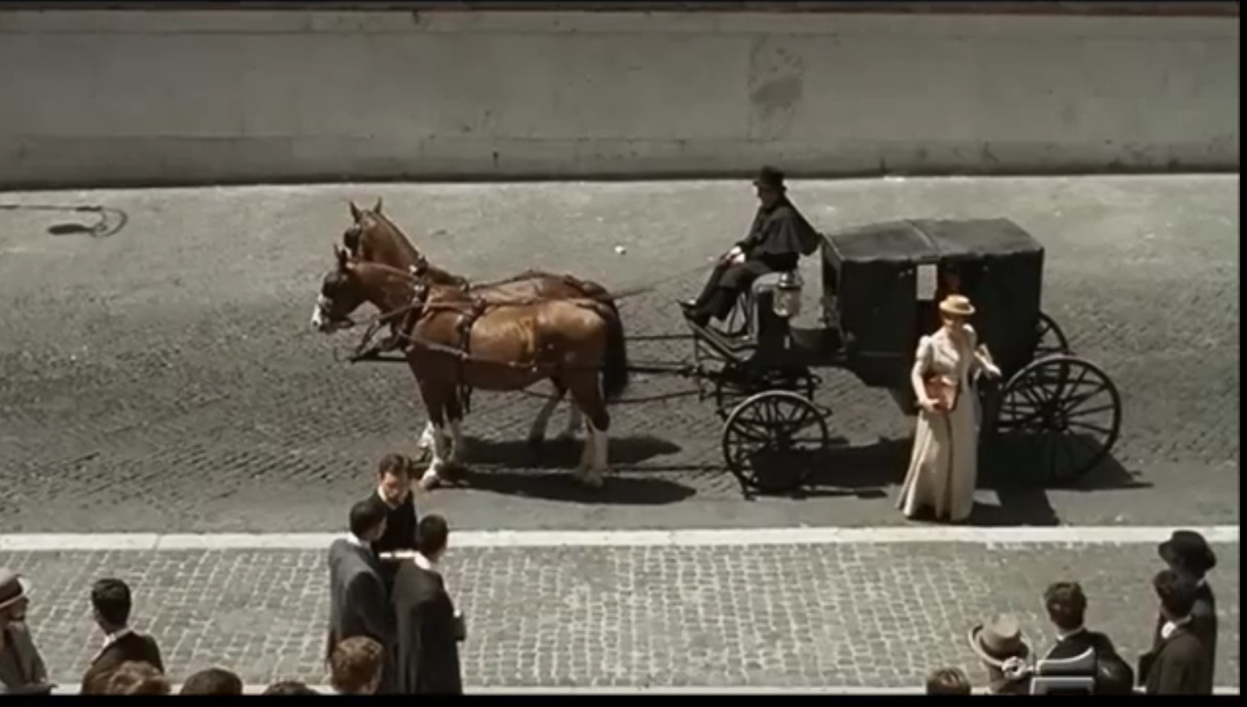
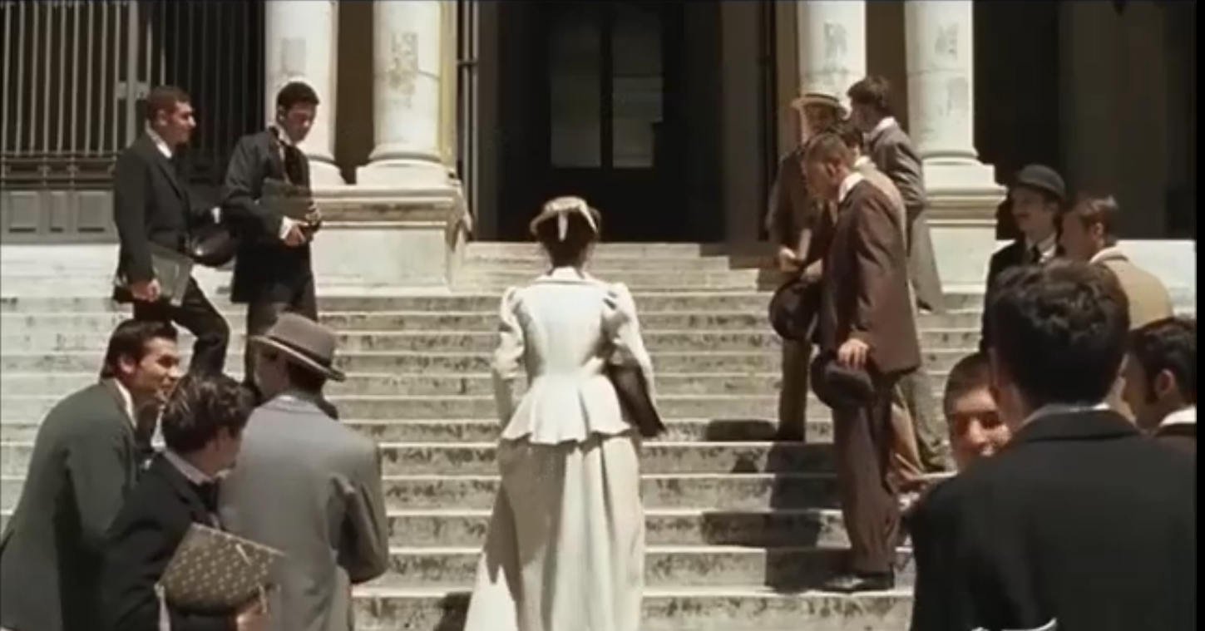
1890
Кадри от филма „Maria Montessori – Una Vita per I Bambini”

Slide 5
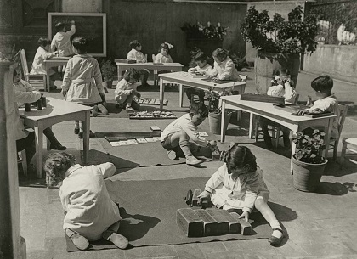
РИМ 1907 г. Първата класна стая „Монтесори“
CASA DEI BAMBINI / КЪЩАТА НА ДЕЦАТА

Slide 6
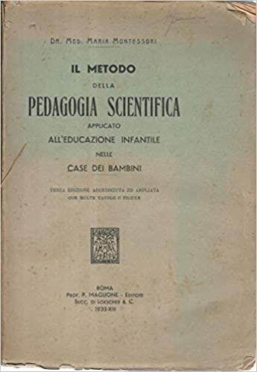


1909 г : „Методът на научната педагогика прилаган в ранна детска възраст за образованието на децата в „Къщите на децата“
1913 г : книгата става best seller в САЩ, превежда се на руски и полски език, а през 1914г – на румънски, германски и японски езици.
1917 г : ПЪРВОТО ИЗДАНИЕ НА АНГЛИЙСКИ ЕЗИК НА КНИГАТА „УСЪВЪРШЕНСТВАНИЯТ МОНТЕСОРИ МЕТОД“ ТОМ 1 И 2 – за децата от втория план на развитие 6-12 год.
1923 г : ПЪРВО ИЗДАНИЕ НА ФРЕНСКИ ЕЗИК НА КНИГАТА „от детство до юношество“, в която представя своите възгледи за образованието на юношите

Slide 7
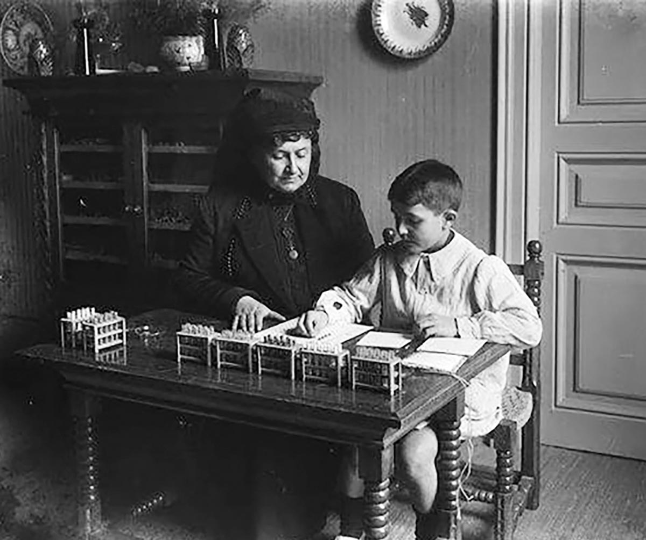
Често упреквана, че методът й е
прекалено структуриран и изисква
много академични знания от
малките деца.
Мария Монтесори отговаря с усмивка :
„Аз изучавах моите деца и те ме научиха как да ги обучавам.“

Slide 8
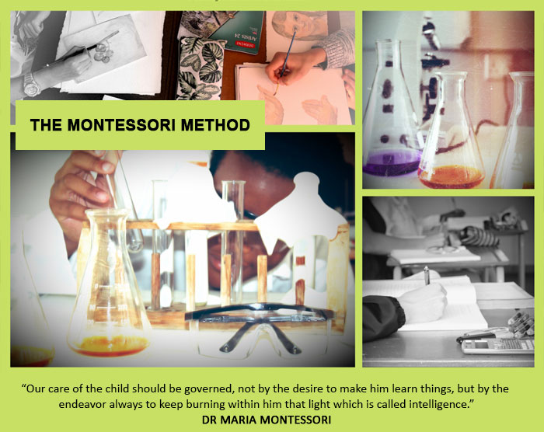
Класна стая = ЛАБОРАТОРИЯ
„ Грижата ни към децата трябва да бъде ръководена не от нашето желание да ги научим на нещо, а от нашите усилия да запазим завинаги огъня на светлината в тях, наречен интелигентност.“
Мария Монтесори

Slide 9
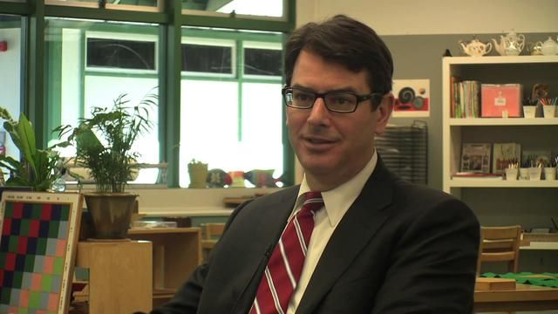
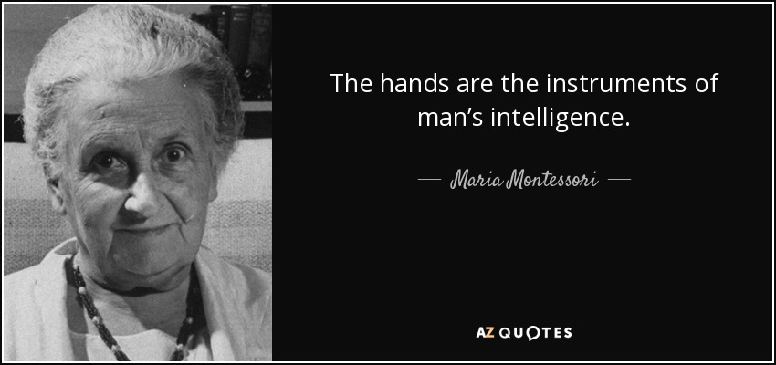
Невронауката доказва откритията на мария монтесори
Д-р Стив Хюс – невро-психолог (изучава психичната функционалност на мозъка от гледна точка на неврологията)
“Ръцете са инструмента на човешката интелигентност.”
Мария Монтесори

Slide 10
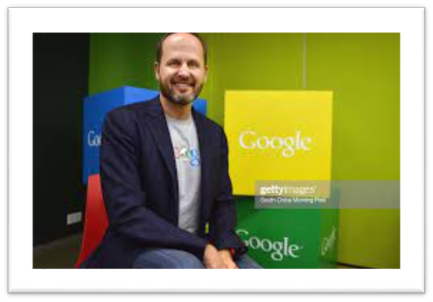

GOOGLE ...
IBM ...
Проучване на 1700 CEO в 64 държави.
Иноватори
Аналитично мислене
Коопериране
Креативност
Откриват възможности в хаоса
Ефективно общуване
Ласло Блок – ex Senior Vice President Google
Резултатите от тестовете са безполезни като критерий за наемане на служители
Главоблъсканиците/тестовете/ са пълна загуба на време

Slide 11
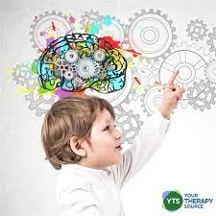
КАК ИзпълнителСКиТЕ функции НА МОЗЪКА
СЕ РАЗВИВАТ В МОНТЕСОРИ СРЕДА
Набор от взаимносвързани когнитивни и саморегулиращи се процеси в мозъка, които отговарят за решаването на проблеми и постигането на успех.
Дълга концентрация до приключване на дейността
ОРГАНИЗИРАНЕ, ПЛАНИРАНЕ, ПОСТАВЯНЕ НА ПРИОРИТЕТИ
РАЗБИРАНЕ И ПРИЕМАНЕ НА РАЗЛИЧНИ ГЛЕДНИ ТОЧКИ
преподаваНЕ на другите, това което СИ научил
САМОНАБЛЮДЕНИЕ ( ВОДЕНЕ НА ОТЧЕТНОСТ КАКВО СИ СВЪРШИЛ)
И САМОКОНТРОЛ

Slide 12
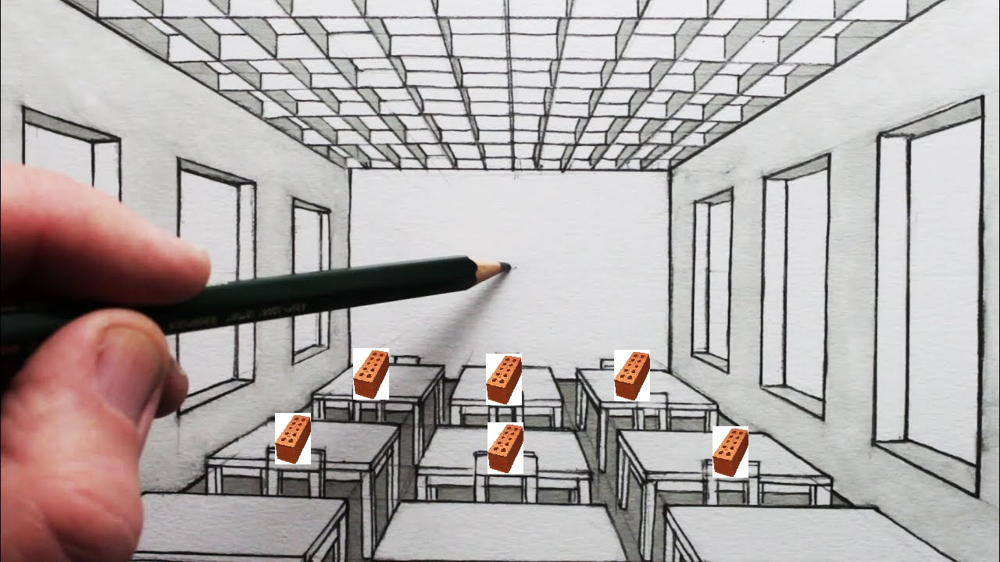
“ТУХЛЕНАТА СТЕНА“

Slide 13
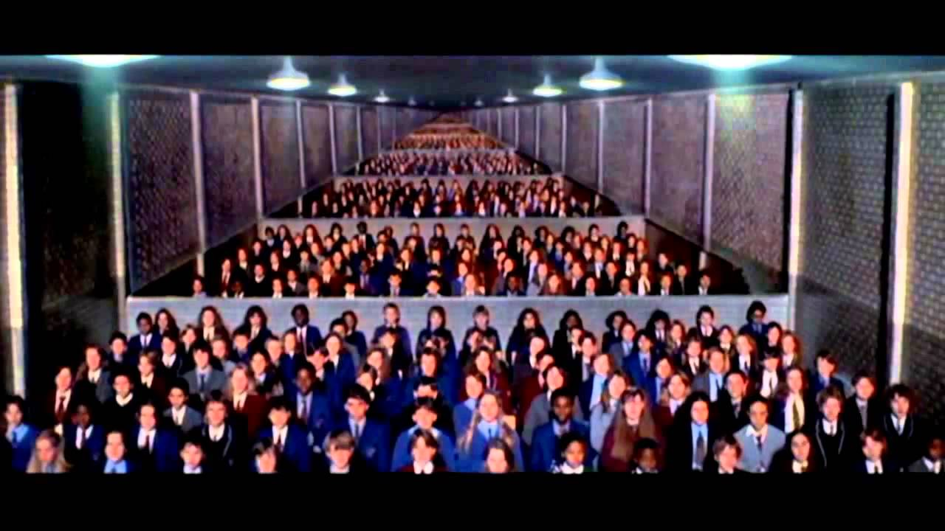

Slide 14
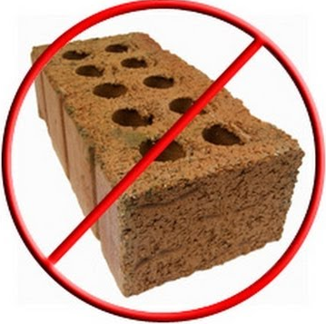

Slide 15
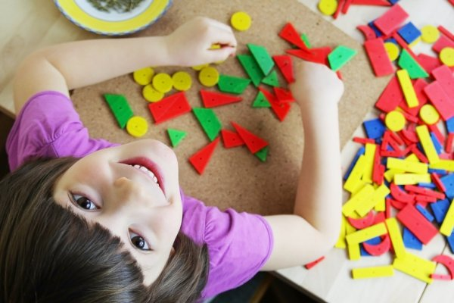
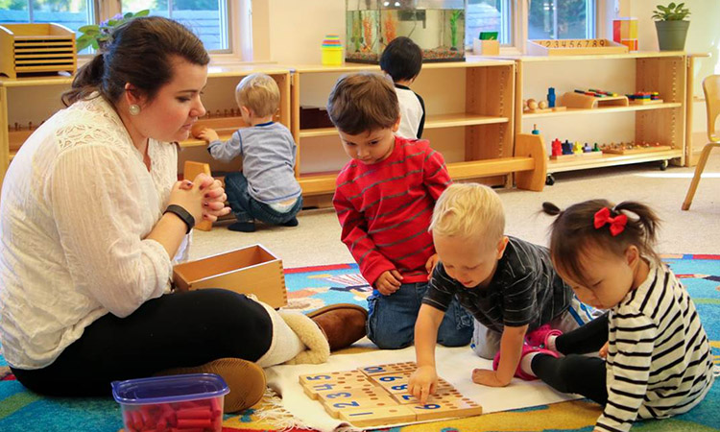

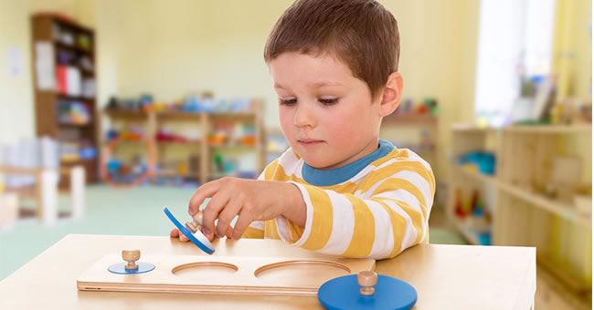
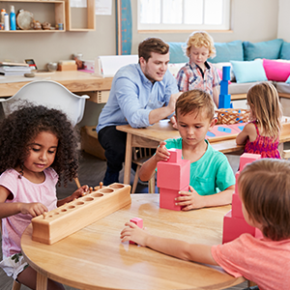
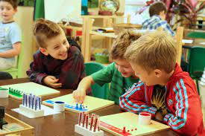

Slide 16



МОНТЕСОРИ
образование

Slide 17
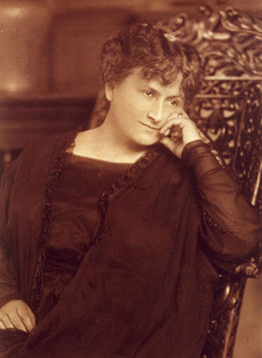
Д-р МАРИЯ МОНТЕСОРИ
„Една от грешките на образованието в наши дни е, че даваме на децата задачи, които са прекалено лесни и в следствие на това, те ги възпримат като досадни. Ние забравяме, че човекът е интелигентно същество.“
Лекция No 4,10.09.1946г

Slide 18

УЧЕНЕ
(придобиване на знания)

Slide 19
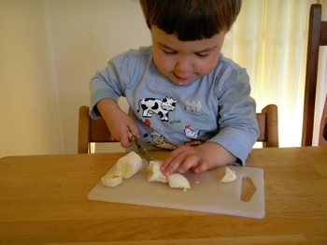
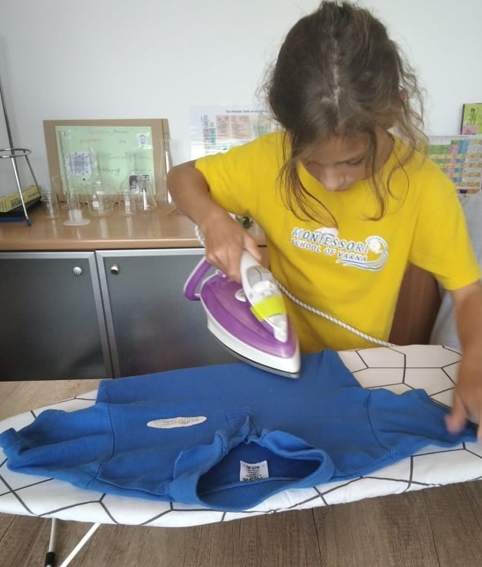
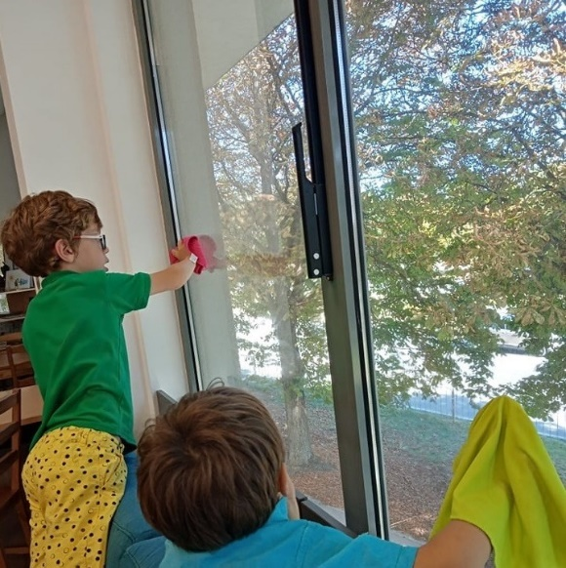
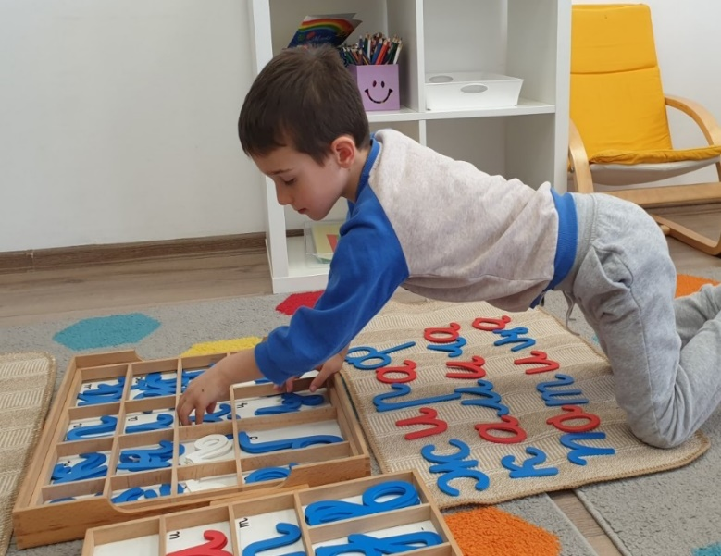
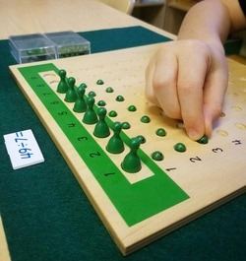
РАБОТА
(смислени занимания с точно определена цел)

Slide 20
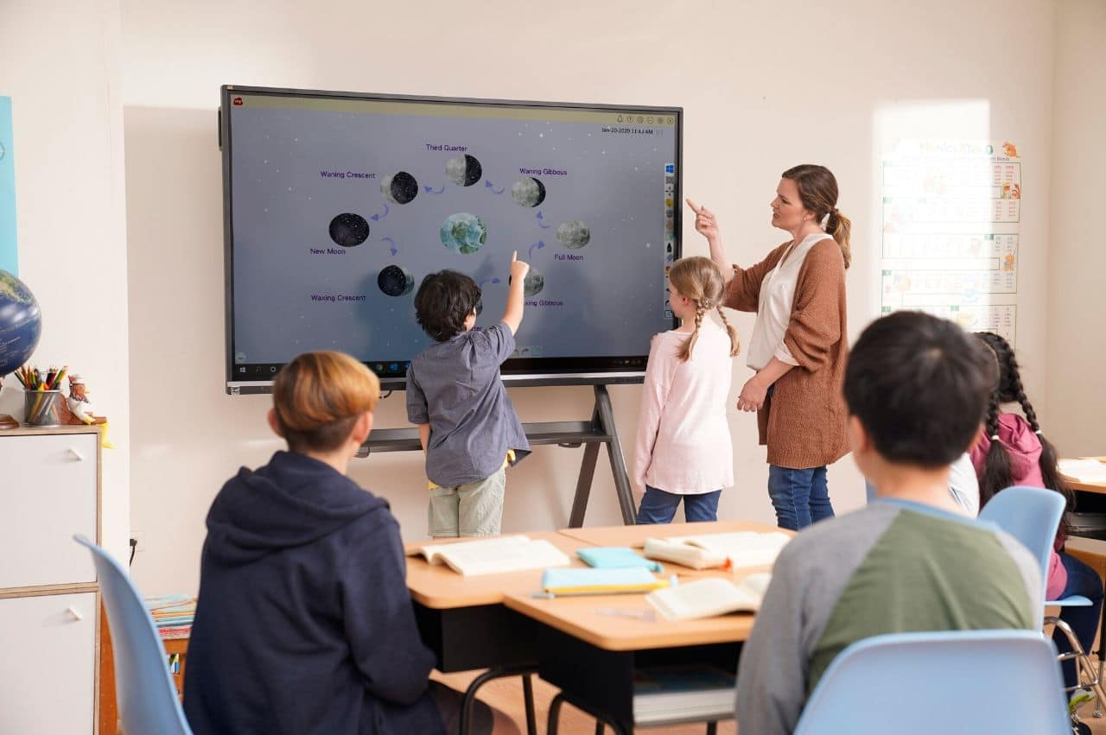
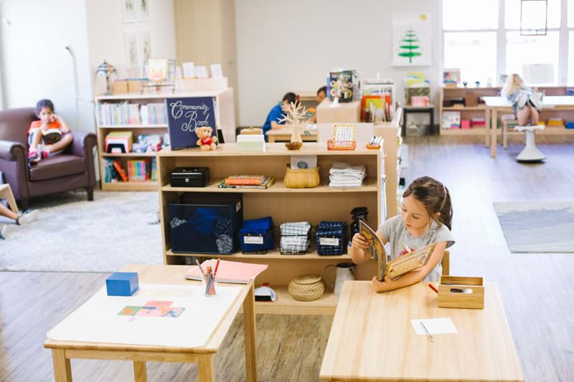
КЛАСНА СТАИ ДОМ

Slide 21
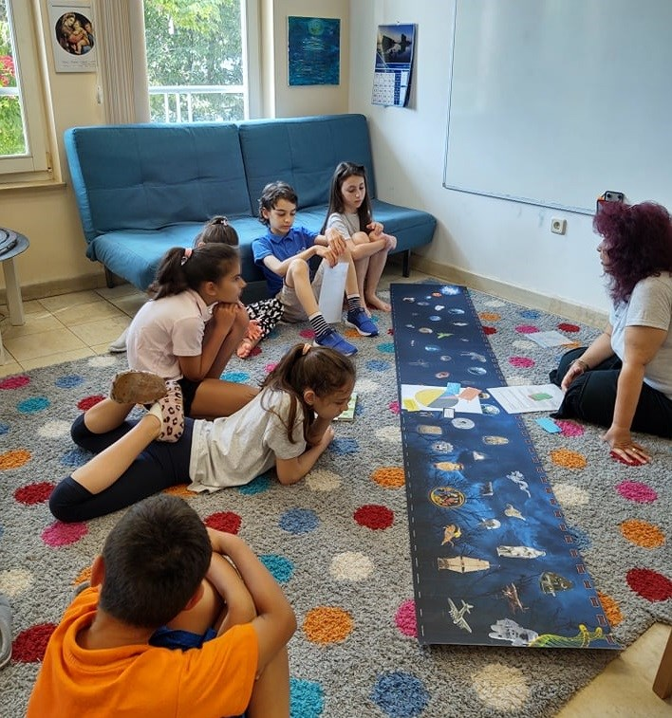

Материали
Учебници

Slide 22

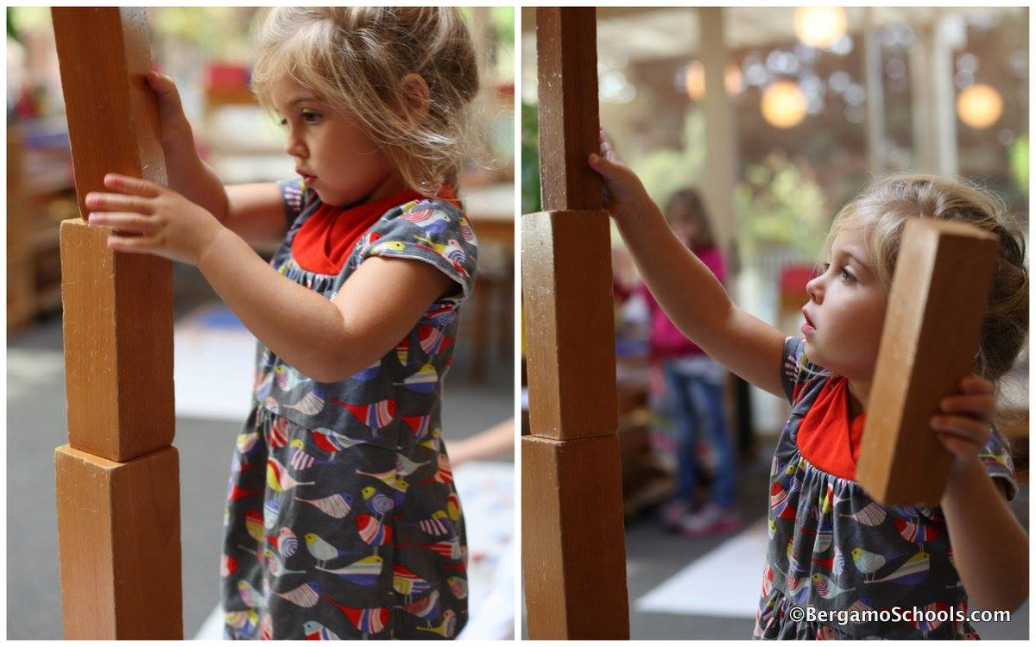
УЧЕБЕН ПЛАН
НАЦИОНАЛЕН
ИНДИВИДУАЛЕН

Slide 23

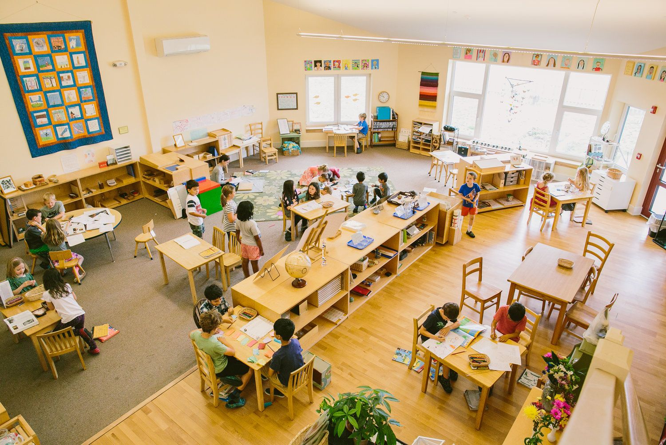
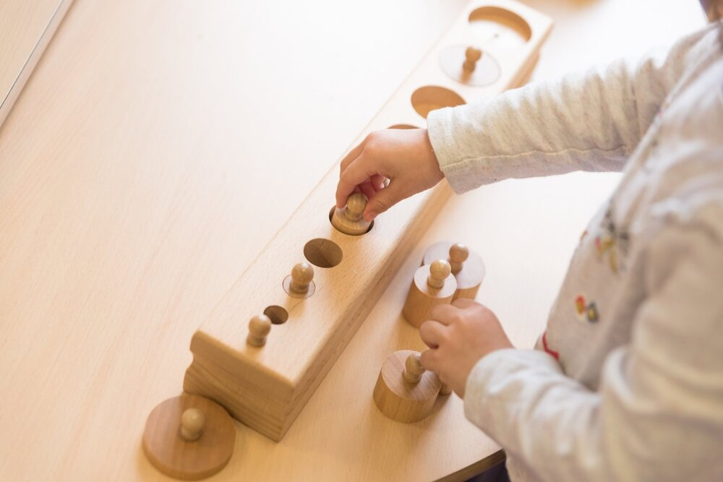
ГРЕШКИТЕ/ОЦЕНКИТЕ

Slide 24

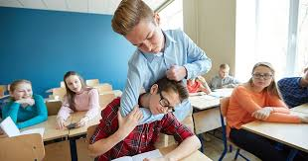
ДЕТСКАТА ОБЩНОСТ

Slide 25

НАКЪДЕ СЛЕД МОНТЕСОРИ
УЧИЛИЩЕТО?
Notes:
bjgtydrdfiyktbyonikyu

Slide 26

Как повечето деца се приспособяват към традиционно училище, след като са учили в Монтесори среда ?
ОСНОВНИ ПРОБЛЕМИ :
ПРАВИЛА
СОЦИАЛНИ
АКАДЕМИЧНИ
Източник : дългогодишен Монтесори учител от САЩ

Slide 27
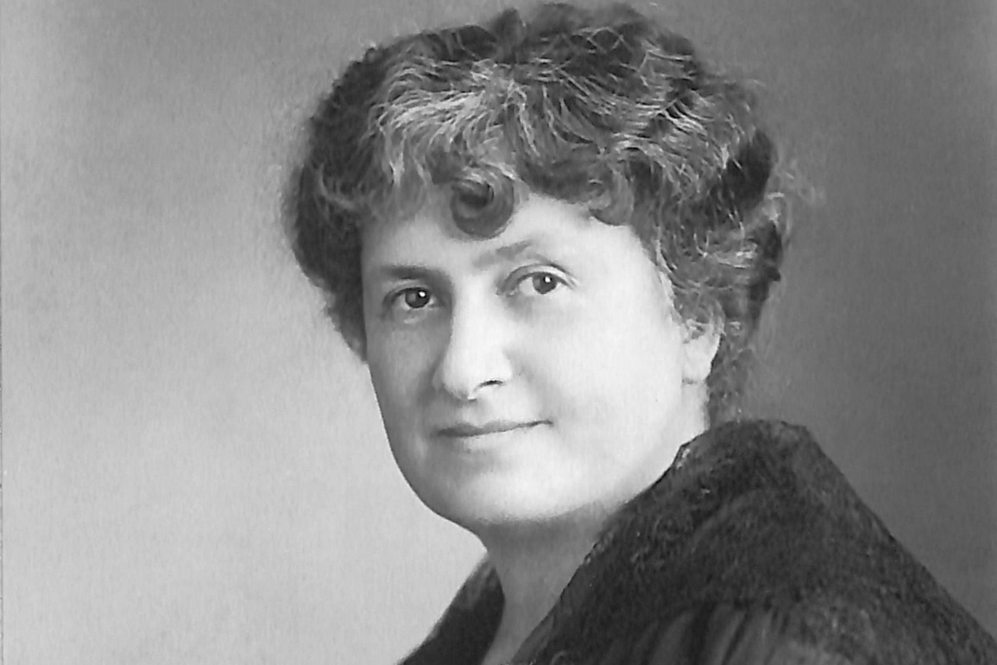
Монтесори децата са изключително адаптивни
„Необходимо е човешката личност да бъде подготвена за неизвестното бъдеще... световният прогрес непрекъснато разкрива необходимост от нови професии.В тази жестока битка на живота, човек трябва да има силен характер и бърза мисъл, както и смелост.
Адаптивността – това е най-ценното качество.“
Мария Монтесори, 1948 г

Slide 28
МОНТЕСОРИ “МАФИЯ”

Slide 29
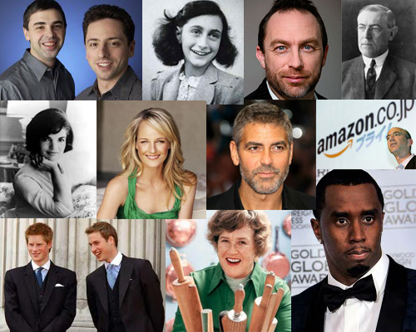
Сергей Брин, CEO, Google за Монтесори образованието :
„ Монтесори образованието е ползотворно, защото дава на учениците много повече свобода да вършат нещата със собствен ритъм, да правят открития... Мога да свържа именно с Монтесори обучението, изграденото в мен желание да следвам собствените си интереси...“

Slide 30
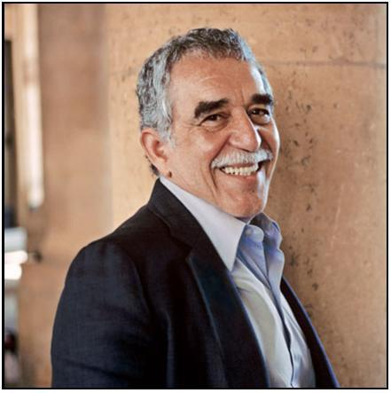
„ Не вярвам, че има метод по-добър от Монтесори, който да прави децата чувствителни към красотите на света и да събужда тяхната любознателност към тайните на живота.“
Габриел Гарсия Маркез

Slide 31
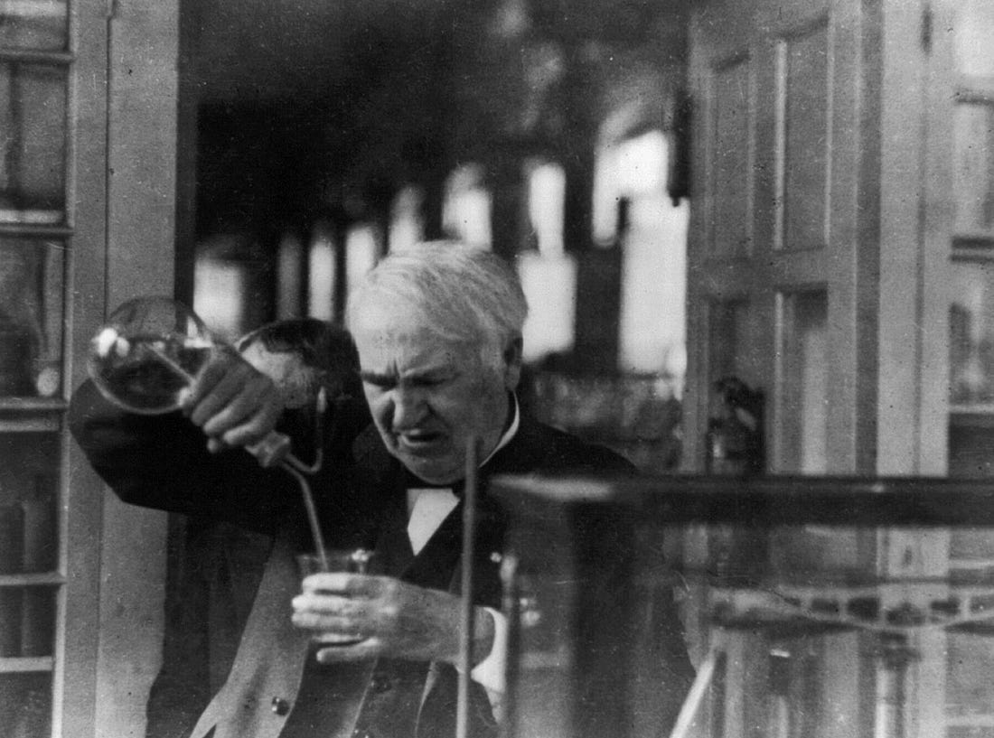
Томас Едисън:
„Харесвам метода Монтесори. Той учи чрез игра. Той превръща ученето в удоволствие. Той следва естественото развитие на човека. Настоящата образователна система оформя мозъка в калъп и не подкрепя оригиналната мисъл или различната гледна точка.“

Slide 32
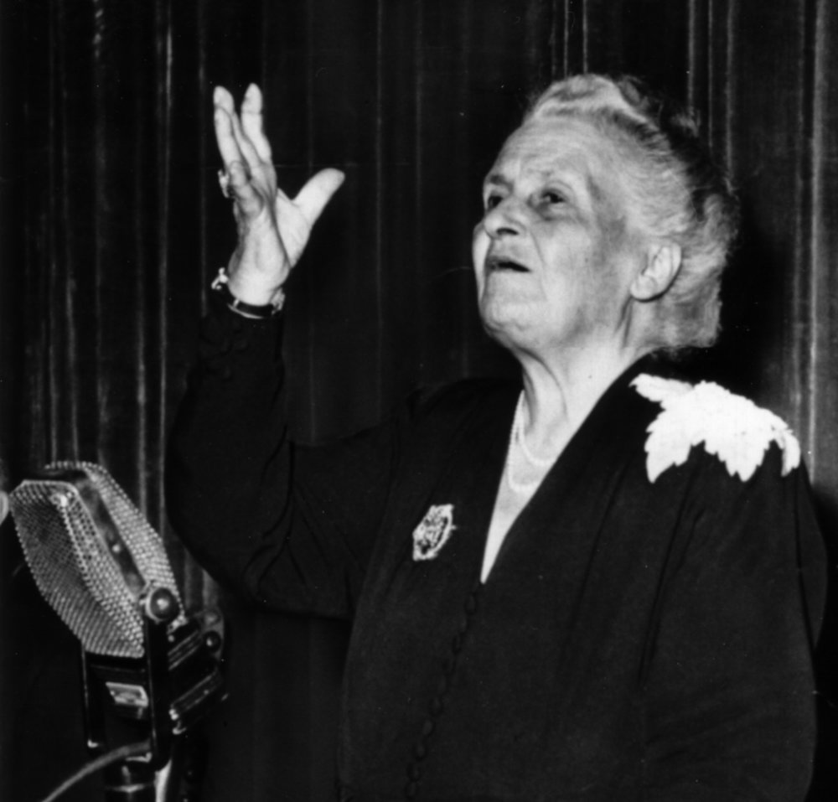
“Вие все още не разбирате за какво говоря. Аз посочвам към детето, а вие сочите към мен.
Отивайте да служите на детето.“
Мария Монтесори, 1951 г, Лондон

Slide 33
Благодаря ви за вниманието!

Slide 34

КОНЦЕНТРАЦИЯ
„Концентрацията е
част от живота.
Тя не е последствие
от образователен
метод.“
Мария Монтесори

Slide 35

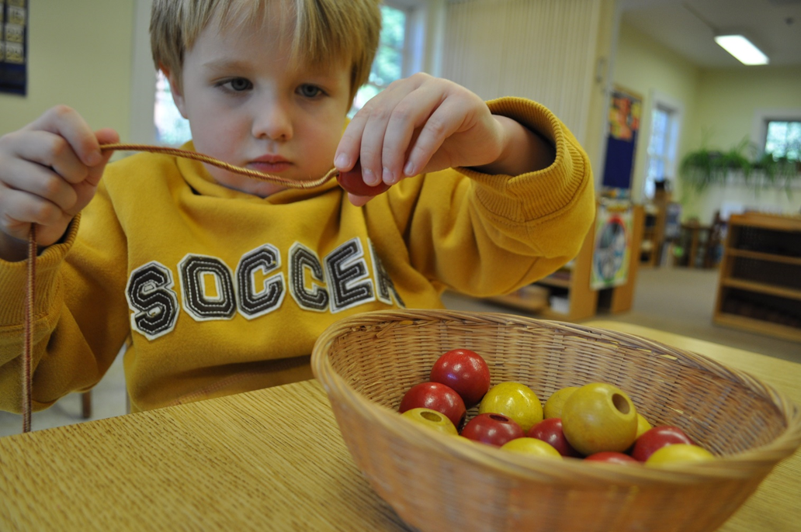
Не може да има учене без концентрация, не може да има концентрация без интерес.
ИНТЕРЕС
КОНЦЕНТРАЦИЯ
ПОВТОРЕНИЕ
ПЕРФЕКЦИОНИЗЪМ .
N.B. Перфектен
“Per”= докрай
“facere” = правя

Slide 36
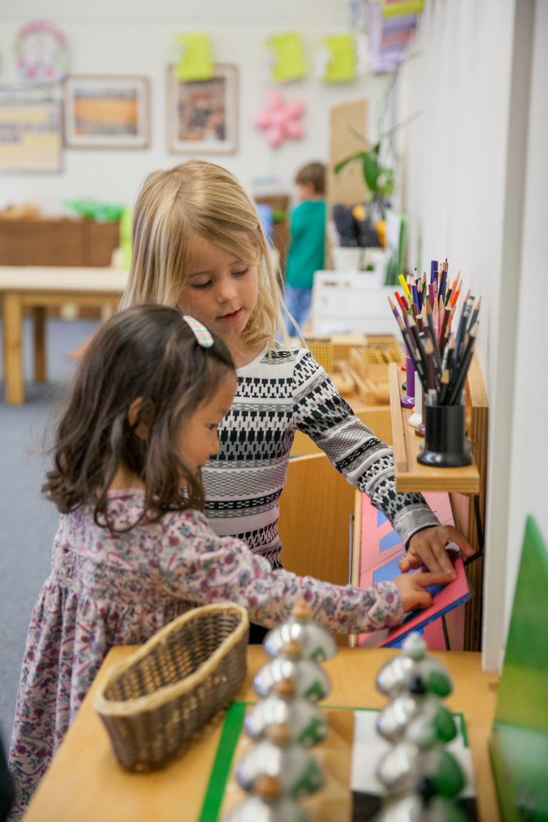
Преподаването на друго дете, помага на детето-учител да разбере още по-добре даден материал; то трябва да анализира и пренареди знанията си, за да може да ги представи пред другото дете. Компетентността изгражда увереност, а тя води до по-голямо чувство на отговорност.

